Slide 1
UML = Unified Modeling Language
Язык
  Нотация
  Семантика
  Прагматика
Моделирования
  Modeling vs. Simulation
Унифицированный
  Универсальный? Единый?

Slide 2
UML – это язык
 | Формальный | Неформальный
Искусственный | Паскаль | Эсперанто
Естественный | Математика | Русский
UML

Slide 3
UML – это язык моделирования
Жизненный цикл приложения
Модель процесса разработки
Модель – главный артефакт фазы проектирования итеративного процесса разработки
Моделирование – составление и использование моделей

Slide 4
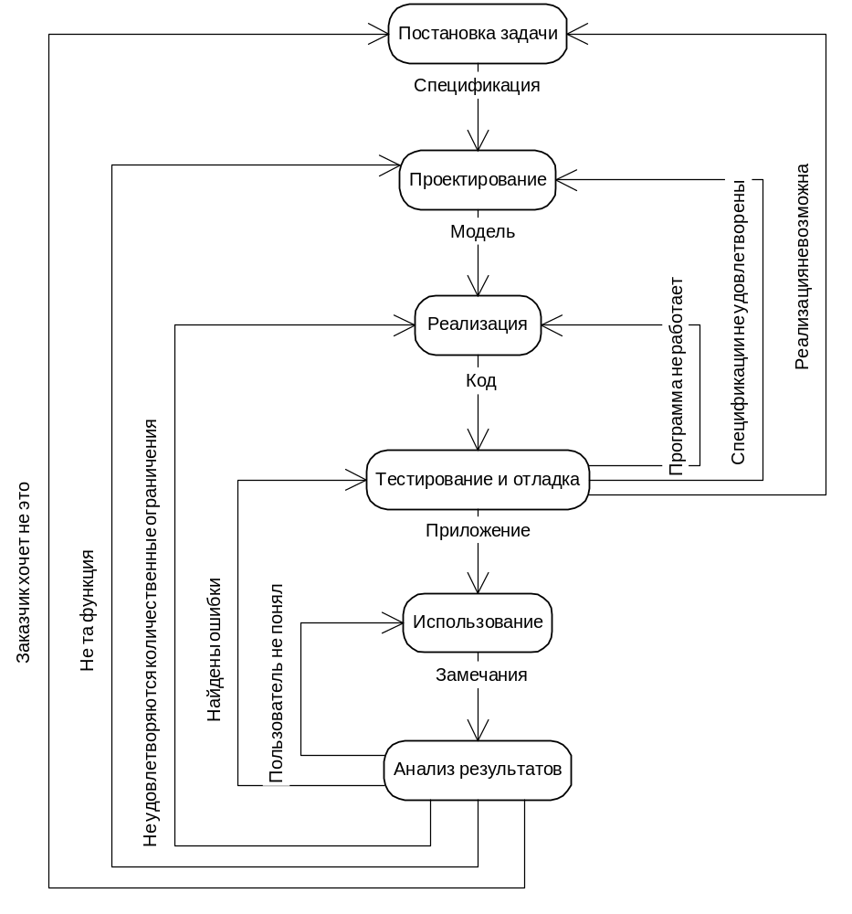
Жизненный цикл приложения

Slide 5
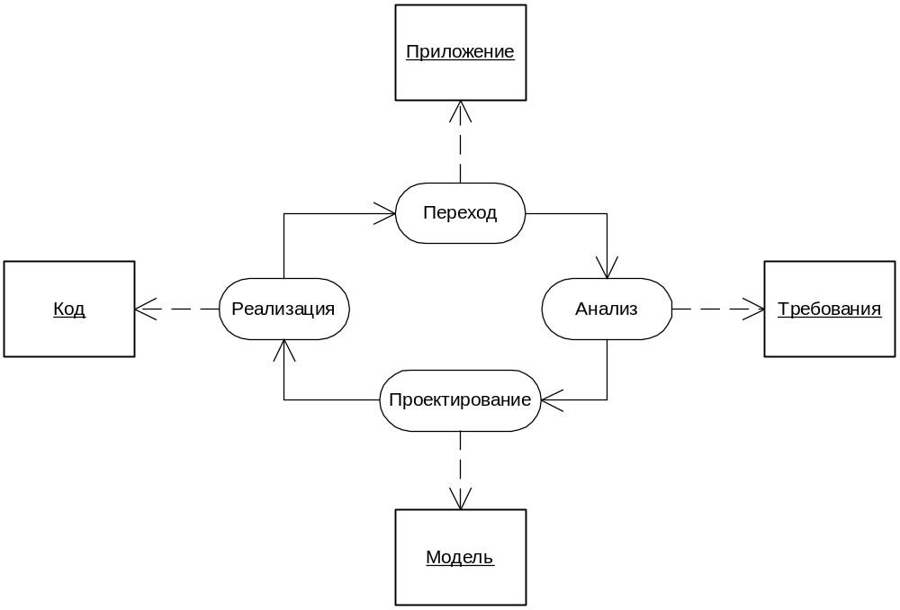
Итеративный процесс разработки

Slide 6
UML – это унифицированный язык моделирования
Исторический контекст
Развитие путем объединения и унификации
Авторы и международное сообщество

Slide 7
Исторический контекст
…
Петроглифы
Блок-схемы
Р-технология
Диаграммы потоков данных (DFD)
Диаграммы «сущность-связь» (ERD)
Методология структурного анализа и проектирования (SADT)
…

Slide 8
Текущее состояние
UML 1.1
UML 1.3
UML 1.4
UML 1.5
UML 2.0
1997
1999
2001
2003
finalization
Инструментальная поддержка
III поколение
II поколение
Самодеятельность
I поколение

Slide 9
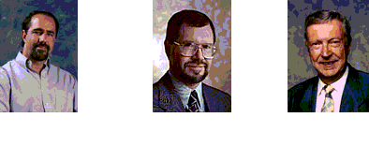
Авторы UML
Буч
Рамбо
Якобсон

Slide 10
Назначение UML
Моделирование =
+ Спецификация
  формальная (но наглядная)
+ Визуализация
  для общения
+ Проектирование
  архитектуры (конструирование?)
+ Документирование
  всех артефактов

Slide 11
Формальные спецификации
Спецификация = описание (программы)
  В понимании заказчика ≠
  В понимании разработчика ≠
  На самом деле
Полная формальная (математическая) спецификация возможна, но…
  Объем спецификации больше объема кода
  Математики дороже программистов
  Наилучшая спецификация программы – код
  Формализация дороже автоматизации
Формализованная спецификация

Slide 12
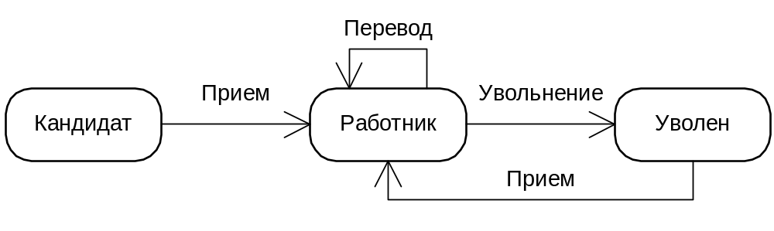
Визуализация
Сухой текст < текст с картинками < картинки с текстом = комиксы = UML

Slide 13
Проектирование (construction)
Автоматический синтез программ алгоритмически неразрешим (как массовая проблема)
  Известны разрешимые подклассы
Частичная генерация кода возможна
  Опора на стереотипные компоненты
Reverse engineering (???обратное проектирование) !анализ программ
  Для недисциплинированных лентяев

Slide 14
Документирование
Все элементы моделей UML могут содержать текстовые описания
Почти все инструменты умеют собирать из них осмысленные документы
Почти никто из программистов не пишет текстов

Slide 15
Способы использования языка
Рисование картинок !!!
Обмен информацией !!
Спецификация систем !
Повторное использование архитектурных решений
Генерация кода ?
Simulation ??
Верификация моделей ???

Slide 16
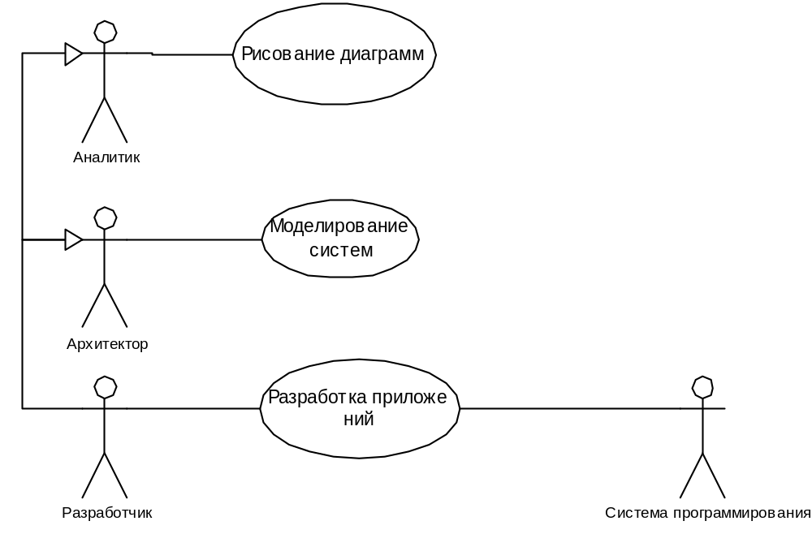
Инструментальная поддержка
100 %
50 %
0 %

Slide 17
Чем НЕ является UML
Языком программирования
  хотя генерация кода не возбраняется
Спецификацией инструмента (CASE)
  хотя инструменты подразумеваются и имеются (Together, Rose, Modeler, Visio, Argo)
Моделью процесса
  хотя модель необходима и имеется (Rational Unified Process →
  Unified Software Development Process)

Slide 18
Терминология и литература
Перевод терминов UML на русский
  А.М. Вендров (UML Distilled)
  A.A. Слинкин (UML User Guide)
  А.В. Леоненков (Самоучитель)
  К. и А. Максимовы (Справочник)
Доступная литература
  Специальный справочник (Питер, 2002)
  Руководство пользователя (ДМК, 2000, Питер 2003)
  Основы (Символ, 2002)
  В кратком изложении (Мир, 1999)
  Самоучитель (БХВ, 2001)

Slide 19
Нотация
Нотация
  Фигуры – двумерные с внутренностью
  Линии – одномерные с наружностью
  Значки – двумерные с наружностью
  Тексты
Инструменты рисования
  Visio 2000 (отлично РИСУЕТ – не мешает)
  Rational Rose (хорошо РИСУЕТ – старается)
  Visual Modeler (удовлетворительно РИСУЕТ)
  Together (красиво РИСУЕТ – иногда слишком)
  Argo UML (неплохо РИСУЕТ, но устает и падает)
Стандартный стиль и вариации
  Черно-белый без излишеств для печати

